Slide 1
进度报告
C组-Nginix测试与开发

Slide 2
进度概要
总结任务完成情况，制定计划
添加统计数据
更新数据分析

Slide 3
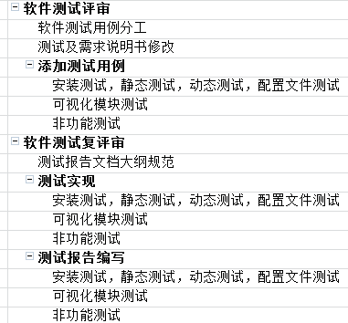


实验6-进度计划与控制
完善上周测试需求评审
添加新的扩展功能计划
综合实验分析分工

Slide 4
剩下任务
对于nginx系统状态的监控和控制，实现后台逻辑
完成7*24小时测试

Slide 5
统计数据
见《数据分析报告》
还可做：
需求->测试追踪表格
参考学习其他组的数据分析

